Slide 1
برنامه‌نویسی چندهسته‌ای 6- CUDA (بخش ششم) محمود ممتازپور
دانشگاه صنعتی امیرکبیر

Slide 2
فهرست
معیار نسبت اشغال Occupancy
عوامل محدودکننده و روش‌های افزایش نسبت اشغال

Slide 3
نسبت اشغال Occupancy
نخ‌ها در گروه‌های 32تایی به نام ریسمان (warp) اجرا می‌شوند.
ریسمان‌ها از زمان شروع اجرای نخ‌های آن تا زمان به اتمام رسیدن اجرای آنها فعال هستند.
تعداد ریسمان‌های فعال در یک SM یک بیشینه دارد.
نسبت اشغال = تعداد ریسمان‌های فعال / بیشینه ریسمان‌های فعال
نسبت اشغال در زمان متغیر است. همچنین می‌تواند از یک SM به SM دیگر متفاوت باشد.
نسبت اشغال کم می‎‌تواند باعث کاهش کارایی شود.
نمی‌توان تأخیر ریسمان‌ها را با همپوشان‌کردن اجرای ریسمان دیگر به خوبی پنهان کرد.
Notes:
دقت کنید اگر میزان نسبت اشغال به یک حد مطلوبی رسیده باشد که به ازای آن به خوبی بتوان با اجرای همپوشان ریسمان‌های فعال، تاخیر آنها را پنهان کرد، افزایش نسبت اشغال بیش از آن حد نیز می‌تواند باعث کاهش کارایی شود. چون باعث کاهش منابع اختصاصی هر نخ خواهد شد (افزایش نخهای فعال ← منابع کمتر (رجیسترها و حافظه مشترک) به ازای هر نخ)

Slide 4
عوامل محدود‌کننده نسبت اشغال
تعداد ریسمان در SM
تعداد بلوک در SM
تعداد رجیستر در SM
ظرفیت حافظه مشترک در SM

Slide 5
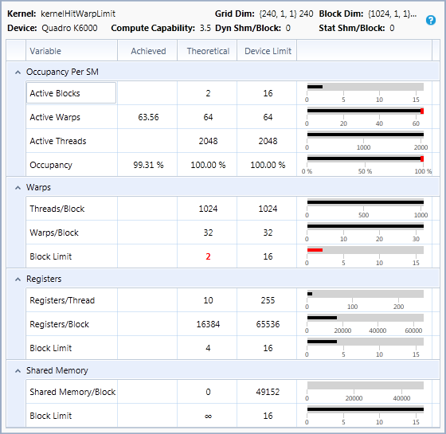
محدودیت تعداد ریسمان در SM
مثال: اجرای برنامه هسته با 240 بلوک 1024تایی
چون اندازه بلوک بزرگ است، فقط 2 بلوک فعال داریم (از 16 تا).
چون SM فقط اجازه 64 ریسمان فعال یعنی 2048 نخ فعال را می‌دهد.
ولی با همین 2 بلوک توانسته‌ایم به بیشینه تعداد ریسمان فعال برسیم (نسبت اشغال 100%)
Notes:
برای تعداد ریسمانهای فعال:
مقدار Device Limit نشان دهنده مقدار بیشینه ریسمانهای فعال است که GPU اجازه می‌دهد.
مقدار Theoretical نشان دهنده تعداد ریسمانهای فعال است که برنامه شما (با پارامترهایی که تعیین کرده اید) در تئوری می‌تواند به آن برسد. همیشه کمتر از Device Limit است. باید پارامترهای تعداد بلوک، اندازه بلوک و ... را به گونه ای تعیین کنیم که این مقدار به حد بالایی که GPU اجازه داده نزدیک شود.
مقدار Achieved مقداری است که در عمل به آن رسیده است که همیشه کمتر از یا مساوی با مقدار تئوری است.
محدودیت تعداد ریسمان در SM می‌تواند به کاهش ریسمانهای فعال منجر شود: مثلا اگر بیشینه تعداد نخ SM 1536 و اندازه بلوک 1024 باشد، عملاً یک بلوک فعال خواهیم داشت که منجر به 1024 نخ فعال یا 32 ریسمان فعال از 48 ریسمان موجود می شود. راه حل کاهش اندازه بلوک است.

Slide 6
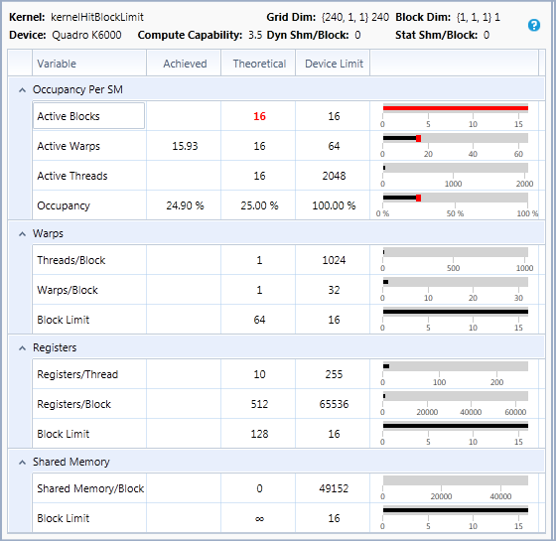
محدودیت تعداد بلوک در SM
مثال: اجرای برنامه هسته با 240 بلوک 1 تایی
چون اندازه بلوک کوچک است، می‌توانیم 16 بلوک فعال داشته باشیم.
ولی این تعداد بلوک برای رسیدن به حداکثر نسبت اشغال کافی نیست.
هر بلوک 1 ریسمان دارد، پس در کل 16 ریسمان از 64 ریسمان فعال است.
راه حل؟
Notes:
راه حل، افزایش اندازه بلوک‌ها است.

Slide 7
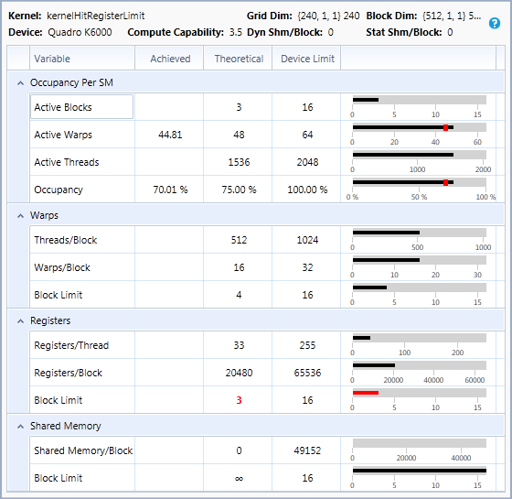
محدودیت تعداد رجیستر در SM
مثال: اجرای برنامه هسته با 240 بلوک 512 تایی
چون اندازه بلوک متوسط است، می‌توانیم تا 4 بلوک فعال داشته باشیم.
ولی چون هر نخ 33 رجیستر (هر بلوک 20480 رجیستر از 65536 رجیستر موجود) را استفاده کرده، در عمل 3 بلوک فعال (48 ریسمان فعال) بیشتر نداریم.
راه حل؟
Notes:
راه حل، کاهش تعداد رجیسترهای هر نخ است. دقت کنید کاهش تعداد رجیسترهای یک نخ به منظور افزایش تعداد نخهای (ریسمانهای) فعال در سیستم، می تواند باعث کاهش کارایی شود! در واقع اینجا یک بده بستان وجود دارد: از طرفی می خواهیم هر نخ تعداد بیشتری رجیستر داشته باشد تا دسترسی به متغیرها سریعتر باشد، و از طرفی می خواهیم تعداد رجیستر کمتری داشته باشد تا بتوانیم تعداد نخ فعال بیشتری برای اجرای همپوشان داشته باشیم.

Slide 8
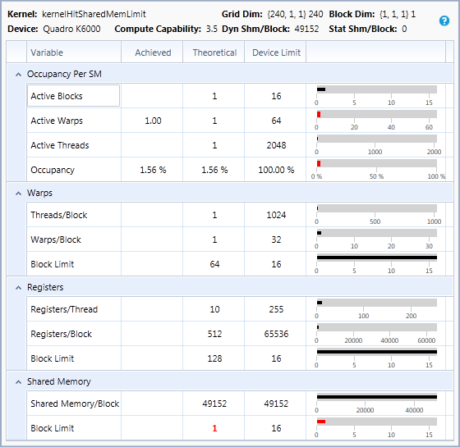
محدودیت ظرفیت حافظه مشترک در SM
مثال: اجرای برنامه هسته با 240 بلوک 1 تایی
چون اندازه بلوک کوچک است، می‌توانیم تا 16 بلوک فعال داشته باشیم.
ولی چون هر بلوک نخ کل ظرفیت حافظه مشترک را استفاده کرده، در عمل 1 بلوک فعال (1 ریسمان فعال) بیشتر نداریم.
راه حل؟
Notes:
راه حل، کاهش میزان استفاده از حافظه مشترک توسط هر بلوک نخ است. دقت کنید کاهش میزان استفاده از حافظه مشترک توسط بلوک نخ به منظور افزایش تعداد بلوکهای (ریسمانهای) فعال در سیستم، می تواند باعث کاهش کارایی شود! در واقع اینجا یک بده بستان وجود دارد: از طرفی می خواهیم هر بلوک نخ به فضای بزرگتری از حافظه مشترک دسترسی داشته باشد تا دسترسی به داده ها سریعتر باشد، و از طرفی می خواهیم هر بلوک به فضای کوچکتری از حافظه مشترک نیاز داشته باشد تا بتوانیم تعداد بلوک نخ فعال بیشتری برای اجرای همپوشان داشته باشیم.

Slide 9
نسبت اشغال حاصل‌شده
Achieved Occupancy
تعداد ریسمان‌های فعال در تئوری در واقع بیشینه مقداری است که بر اساس تعداد بلوک‌ها، اندازه بلوک‌ها، تعداد رجیسترهای هر بلوک، ظرفیت حافظه مشترک هر بلوک و ... به دست آمده است.
ولی در عمل، مقدار نسبت اشغال در طول اجرای برنامه تغییر می‌کند و می‌تواند از یک SM به SM دیگر نیز متفاوت باشد.
نسبت اشغال حاصل‌شده در طول اجرای برنامه توسط شمارشگرهایی در سخت‌افزار اندازه‌گیری شده و میانگین آن در زمان به ازای هر SM و همچنین میانگین آن به‌ازای همه SMهای پردازنده گرافیکی گزارش می‌شود.

Slide 10
عوامل کاهش نسبت اشغال حاصل‌شده
عدم توازن بار محاسباتی همه ریسمان‌های یک بلوک
اگر برخی ریسمان‌های فعال کارشان زودتر تمام شود، تعداد ریسمان‌های فعال در SM کاهش می‌یابد.
عدم توازن بار محاسباتی بلوک‌های مختلف
برخی بلوک‌ها ممکن است کارشان زودتر از دیگر بلوک‌ها تمام شود، بنابراین تعداد بلوک‌های فعال در SM به مرور زمان کاهش می‌یابد.
تعداد کم بلوک‌ها
اگر تعداد بلوک‌ها به اندازه کافی زیاد نباشد، برخی از SMها کم‌کارتر از برخی دیگرند و دارای نسبت اشغال کمتری خواهند بود.

Slide 11
مراجع
Accelerated Computing Online Course
Video lectures: http://syllabus.gputeachingkit.com/
By: Wen-mei Hwu (University of Illinois)
Slides that contain voices, available on the course website
Programming Massively Parallel Processors
David B. Kirk and Wen-mei W. Hwu, 3rd Edition
https://docs.nvidia.com/gameworks/content/developertools/desktop/analysis/report/cudaexperiments/kernellevel/achievedoccupancy.htm

